Slide 1
再见了，多伦多！
——第13周视频会议
2018年10月6日

Slide 2
加拿大之行结束还有 3 天
EP01 全新的冒险！
EP02 做饭的艰辛，体会了才知道
EP03 小圆桌会议
EP04 多伦多两日游
EP05 放假也要工作（才怪
EP06 健忘的幸运星
EP07 探索中国城
EP08 夏天快乐
EP09 开学啦！
EP10 邮件套磁？不如当面套磁
EP11 秋收的喜悦
EP12 二十一世纪的二十一岁青年
EP13 再见了，多伦多！

Slide 3
猜猜乐（一）
本次加拿大之旅全程我都在写日记，记录每天发生的事情。
请问：到现在为止，日记全文总字数为多少？
星爸 星妈 星姨
星阿公 星阿婆
7
0
5
7
7
统计方法：Word下方有字数统计，包括大标题，小标题的全部字数。

Slide 4
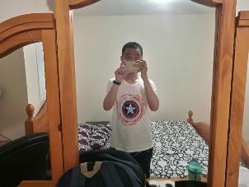
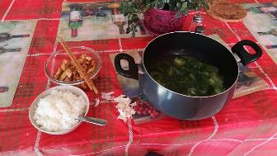
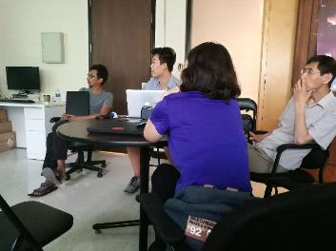
加拿大之旅全13话回顾
第1话——全新的冒险！
报到 适应 买菜 大瀑布
第2话——做饭的艰辛，体会了才知道
劳动 懒惰 盐出百味 大统华
第3话——小圆桌会议
科研 组会 地铁停运

Slide 5
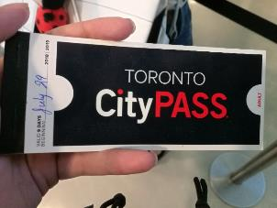
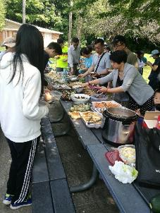
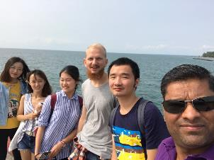
加拿大之旅全13话回顾
第4话——多伦多两日游
电视塔 博物馆 古堡
第5话——放假也要工作（才怪
公民日 水煮鱼 郊游
第6话——健忘的幸运星
礼物 厨房 洗衣液 聊天 湖心岛

Slide 6
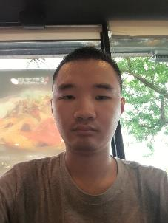
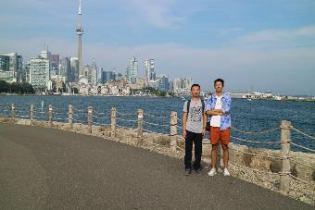
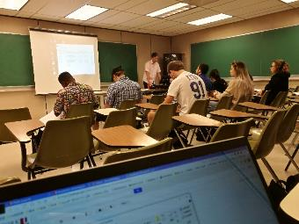
加拿大之旅全13话回顾
第7话——探索中国城
师兄 中国住客 理发 烤鱼
第8话——夏天快乐
教授谈话 学长 猪腰 湖光潋滟 约自习
第9话——开学啦！
大量学生出没 蹭课

Slide 7
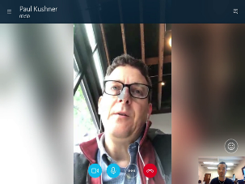
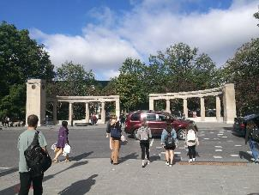
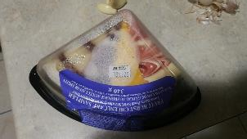
加拿大之旅全13话回顾
第10话——邮件套磁？不如当面套磁
Skype 多大 慢跑 成果
第11话——秋收的喜悦
成果展示 蒙特利尔三日游
第12话——二十一世纪的二十一岁青年
月饼 蛋糕 最终报告

Slide 8
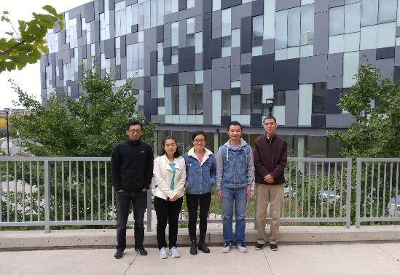
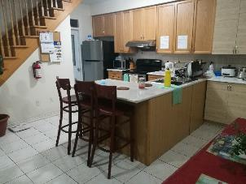
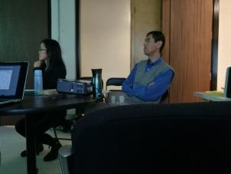
加拿大之旅全13话回顾
第13话——再见了，多伦多！
庆功宴 礼物 清场

Slide 9
猜猜乐（二）
请问：到现在为止，我在加拿大一共消费多少加元？
星爸 星妈 星姨
星阿公 星阿婆
4
2
4
3
4
6
计入项目：住宿费、VISA信用卡消费、现钞消费、当地银行卡消费、跨境取款手续费、学校学杂费、支付宝消费。
CSC和Mitacs总共资助金额是4800加元。

Slide 10
加拿大之旅总结
生活上：
到了加拿大后，迅速的适应了加拿大的生活，倒好时差。
买好工具之后开始自己做饭，体验到了独立生活的辛苦。
为了挑战自己，到大统华超市买了很多新食材，体验到了挑战的乐趣。
独立解决有关银行卡、地铁卡等等问题，照顾好自己。
通过慢跑来锻炼身体。

Slide 11
加拿大之旅总结
学术上：
跟着陈永盛教授做有关模式、卫星和雷达评估的工作，独立查阅资料，下载数据，编写代码，和教授讨论进展和思路，收获颇丰。
每周参加组会，全英文口头展示一周成果。
后期做了成果展示报告，总结了之前做的所有工作。
旁听Gordon教授和陈教授上课，感受国外课堂氛围。
和约克大学的Gordon教授和Tandon教授，多伦多大学的Kushner教授和Strong教授，麦吉尔大学的Huang教授、Peter教授和Daniel教授进行了面对面交流，了解大气学科前沿，领悟教授学术思想。

Slide 12
加拿大之旅总结
游玩上：
Mentor带我们游览了尼亚加拉大瀑布和多伦多南边的湖心岛。
自己在多伦多市内用两天时间游览了五个著名景点：电视塔、水族馆、博物馆、科技馆、古堡。
和丁劢奇一起看了航空展的尾巴，在湖边散步，在小岛大草坪畅聊人生。
坐大巴前往蒙特利尔市领悟法国风味。

Slide 13
加拿大之旅总结
社交上：
房主和房客相互了解，增进感情。
Mentor和德国小哥英语聊天。
同学约自习。
大觉多伦多中心郊游活动。
学长师兄同事。
教授们。
……

Slide 14
加拿大之旅总结
除此之外，我还建立了自己的第一个个人网站，学习如何运行WRF模式（数值预报模式），完成了奖学金答辩视频录制……
总的来说：这次的加拿大之旅在生活能力、学习能力、社交能力等方面有了很大的提升，开拓眼界，放松身心，构成了最为充实、最有意义的暑假。

Slide 15
猜猜乐（三）
请问：到现在为止，我一共保存了多少张加拿大的照片和视频？
星爸 星妈 星姨
星阿公 星阿婆
1
8
9
3
统计方法：专门建了一个“加拿大”的照片目录，在Windows下的文件夹属性中给出了总大小和文件数量。

Slide 16

加拿大之旅精彩瞬间
请技术人员播放视频

Slide 17
本期猜猜乐最终得分
 | 星爸 | 星妈 | 星姨 | 星阿公 | 星阿婆
第一轮
第二轮
第三轮
合计
恭喜本期今天猜猜乐的大赢家：

Slide 18
加拿大之旅的全部视频会议圆满结束
但是：大四上学期的视频会议仍会继续！
第6周 10月12日周五 晚8点
第7周 10月19日周五 晚8点
第8周 10月26日周五 晚8点
第9周 11月2日周五 晚8点
第10周 11月9日周五 晚8点
第11周 11月16日周五 晚8点
第12周 11月23日周五 晚8点
第13周 11月30日周五 晚8点
……

Slide 19
本次视频会议到此结束
下次视频：10月12日晚8点

Slide 20
关于回国的一些重要说明
回国航班：MU208，由多伦多飞往上海浦东，起飞时间当地时间10月9日16时25分（北京时间10日4时25分），到达时间当地时间10日18时55分。
起飞航站楼3，到达航站楼T1。
计划：10月9日吃过中午饭后，中午12点出发乘坐公交到机场，大约需要1个半小时。到达机场后进行值机、行李托运、安检、出关等工作。

